Slide 1






POLINA CHAPLANOVA DESIGN
Студия ДИЗАЙНА ИНТЕРЬЕРА
КОММЕРЧЕСКОЕ ПРЕДЛОЖЕНИЕ
НА РАЗРАБОТКУ ДИЗАЙН-ПРОЕКТА ИНТЕРЬЕРА ДЕТСКОЙ КОМНАТЫ 18 М2.
28.08.23
polinachaplanova.com
polinachaplanova@bk.ru
+7(903)792-34-98
@polinachaplanovadesign

Slide 2

ПОЛИНА ЧАПЛАНОВА
Основатель дизайн студии "POLINA CHAPLANOVA DESIGN"
- Боле 18 лет​ создаю​ жилые и общественные интерьеры на территории России, Испании, Великобритании, Франции и на Ближнем Востоке.
- 12 лет опыта работы и реализации в сегменте ПРЕМИУМ класса.
-​ Создала​ и реализовала проект салона красоты, который победил в номинации «Лучший салон красоты РФ класса LUX».
-​ Член Союза Дизайнеров и Архитекторов.
- Резидент бизнес-клуба для дизайнеров ГРАНИ.
- Резидент сообщества «Нежный бизнес РФ».
- Вхожу в золотую сотню самых развивающихся дизайнеров России.
-Спикер и преподаватель образовательных программ.
- Эксперт на 1 канале в программе Доброе утро
​
Считаю что моя ГЛАВНАЯ ЗАДАЧА сделать так, что бы человек был счастлив у себя дома. Испытывал те эмоции которые он хочет испытывать.
Делаю проекты разного ценового сегмента от VIP до бюджета. Это дома, квартиры, общественные интерьеры практически во всех стилях, в зависимости от ситуации, вида за окном и предпочтений клиента.
Помогаю пройти все стадии ремонта от источника вдохновения до запуска кошки.
Считаю важным делать проект так, что бы он максимально был похож на идею. А ещё что бы это реально было реализовать.
​Если Вы хотите авторский интерьер со смыслом и идеей – Вы по адресу!
polinachaplanova.com polinachaplanova@bk.ru +7(903)792-34-98 @polinachaplanovadesign

Slide 3
ПОЧЕМУ СТОИТ ЗАКАЗАТЬ ПРОЕКТ У НАС?
ВЫ ПОЛУЧИТЕ
СОВРЕМЕННЫЙ ИНТЕРЬЕР С ВНИМАНИЕМ К ДЕТАЛЯМ,
КОТОРЫЙ НЕ ПОТЕРЯЕТ СВОЮ
АКТУАЛЬНОСТЬ ЧЕРЕЗ
МНОГИЕ ГОДЫ
ВЫ СЭКОНОМИТЕ
ВАШЕ ВРЕМЯ,
ДЕНЬГИ И НЕРВЫ
МЫ ОБО ВСЕМ
ЗАБОТИМСЯ
ВЫ СМОЖЕТЕ
ЗАНИМАТЬСЯ СВОИМИ
ДЕЛАМИ, ПОКА
РЕАЛИЗУЕТСЯ
ПРОСТРАНСТВО ВАШЕЙ
МЕЧТЫ
П Р Е И М У Щ Е С Т В А Р А Б О Т Ы С Д И З А Й Н Е Р О М И Н Т Е Р Ь Е Р А
polinachaplanova.com polinachaplanova@bk.ru +7(903)792-34-98 @polinachaplanovadesign

Slide 4

НАШ ПОДХОД
Студия «POLINA CHAPLANOVA DESIGN»- ЭТО
ОТ ИДЕИ
- Эксклюзивный и авторский дизайн проект
- Экспертность в индивидуальных Дизайн решениях
- ПРЕМИАЛЬНЫЙ подход к каждому клиенту
- 100% экономия вашего времени и сил
- Грамотные и проработанные чертежи
- Согласование всех этапов проекта
- Комплектация проектов с выгодными условиями
- Авторское сопровождение проектов
- Технический надзор за проектом
​
ДО ЗАПУСКА КОШКИ
polinachaplanova.com polinachaplanova@bk.ru +7(903)792-34-98 @polinachaplanovadesign

Slide 5
НАШИ РАБОТЫ
polinachaplanova.com polinachaplanova@bk.ru +7(903)792-34-98 @polinachaplanovadesign

Slide 6



Детские комнаты
polinachaplanova.com polinachaplanova@bk.ru +7(903)792-34-98 @polinachaplanovadesign

Slide 7
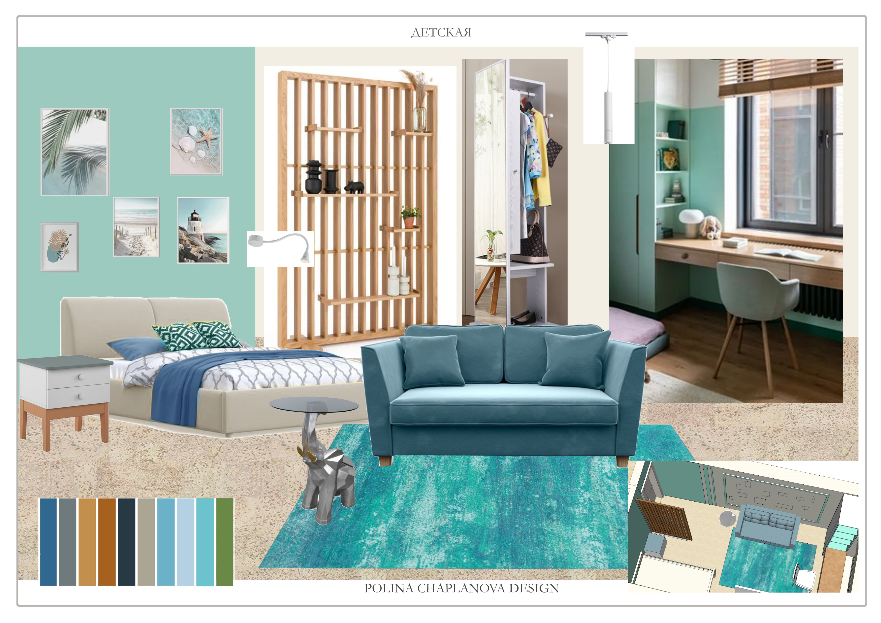
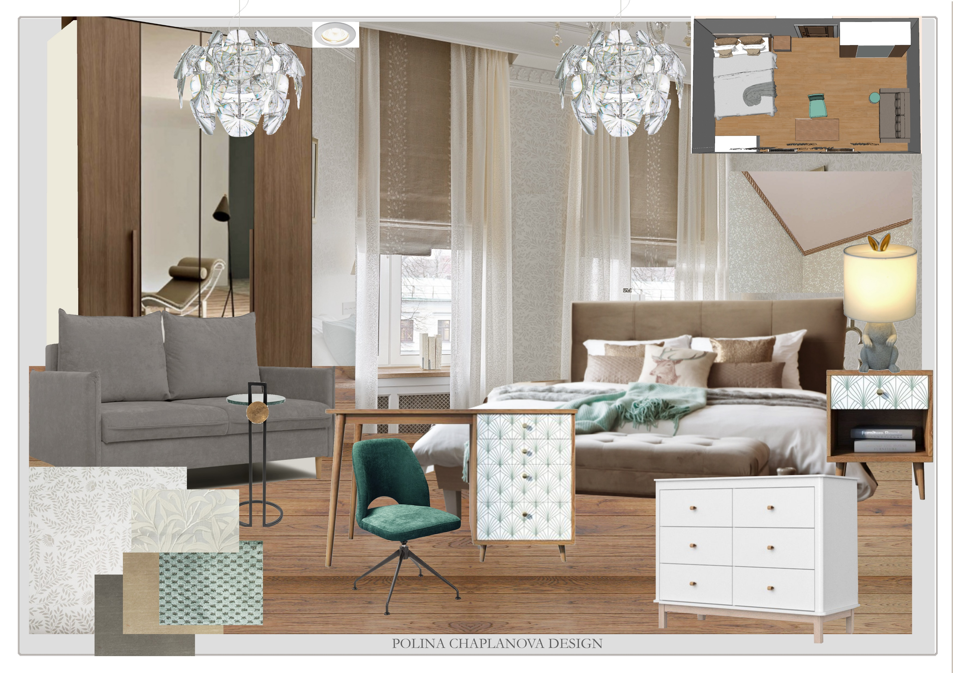
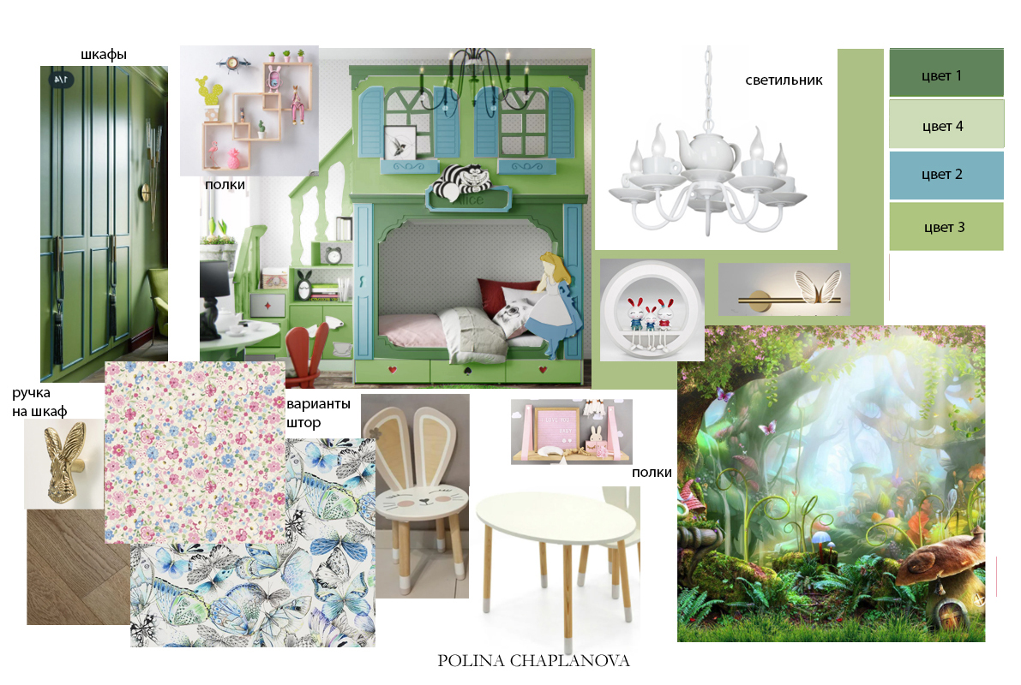
Детские комнаты
polinachaplanova.com polinachaplanova@bk.ru +7(903)792-34-98 @polinachaplanovadesign

Slide 8

ЭТАПЫ РАБОТЫ
polinachaplanova.com polinachaplanova@bk.ru +7(903)792-34-98 @polinachaplanovadesign

Slide 9


ИССЛЕДОВАНИЕ
НА ПЕРВОМ ЭТАПЕ МЫ
Обсуждаем все ваши пожелания, анализируем примеры интерьеров, которые вам нравятся. Заполняем подробную анкету, на основе которой составляется техническое задание. Проводим замера и фотофиксацию, создаем обмерный план.
СОСТАВЛЯЕМ ГРАФИК РАЗРАБОТКИ ДИЗАЙН-ПРОЕКТА
В котором обозначены временные рамки работ над каждым отдельным этапом.
polinachaplanova.com polinachaplanova@bk.ru +7(903)792-34-98 @polinachaplanovadesign

Slide 10

ПРОЕКТИРОВАНИЕ ПРОСТРАНСТВА
На этом этапе вы получите на выбор несколько вариантов удачных и логичных планировок. Эргономичная планировка — основа комфортного дома.
Мы прорабатываем пространство с учетом всех пожеланий клиента, продумываем функциональность каждого квадратного метра.
polinachaplanova.com polinachaplanova@bk.ru +7(903)792-34-98 @polinachaplanovadesign

Slide 11

КОНЦЕПТУАЛЬНОЕ РЕШЕНИЕ
На этом этапе вы получите эскизное воплощение идеи
Дизайн-борды (фотоколлажи) основных помещений, на которых представлены мебель, светильники, ковры, отделочные материалы для пола и стен, кухонное и сантехническое оборудование.
polinachaplanova.com polinachaplanova@bk.ru +7(903)792-34-98 @polinachaplanovadesign

Slide 12

ВИЗУАЛИЗАЦИЯ
На этом этапе вы получаете «фотографию» вашего дома.
3D визуализация поможет увидеть будущий дом во всех деталях. Эта технология дает возможность применить к интерьеру различные цвета, материалы и фактуры и выбрать именно те сочетания, которые будут наиболее удачными, и убедиться, что Вы сделали правильный выбор.
polinachaplanova.com polinachaplanova@bk.ru +7(903)792-34-98 @polinachaplanovadesign

Slide 13



РАБОЧАЯ ДОКУМЕНТАЦИЯ
Здесь дизайн превращается в чертежи, которые необходимы для полноценной и правильной реализации дизайна.
Рабочая документация – подробная инструкция для строителей
polinachaplanova.com polinachaplanova@bk.ru +7(903)792-34-98 @polinachaplanovadesign

Slide 14

ТАБЛИЦА КОМПЛЕКТАЦИИ
Так же вы получите ведомость отделочных материалов, мебели и освещения, которые мы запланируем с учетом вашего бюджета
Это таблица с перечнем всей необходимой информацией (объемы, артикулы, производители) понадобится при подборе и закупке всех элементов.
polinachaplanova.com polinachaplanova@bk.ru +7(903)792-34-98 @polinachaplanovadesign

Slide 15
Пакет «ЭСКИЗНЫЙ»
Название этапа |  | Общая стоимость этапа | Срок разработки
Этап 1: | ИССЛЕДОВАНИЕ Создания ТЗ для проектирования -Выезд на объект для выполнения замеров помещений --Заполнение Технического Задания на дизайн-проект Обмерный план Проектирование пространства -создание планировочного решения с расстановкой мебели в плоскости; -объёмное проектирование и создание визуальной концепции интерьера; - план потолка и расстановка осветительных приборов | 700 | 5
Этап 2: | КОНЦЕПТУАЛЬНОЕ РЕШЕНИЕ ( дизайн-проект ) -Коллажи / фото предлагаемых стилистически отделочных материалов мебели, техники, предметов декора и т.п.) для каждого помещения -Объемный эскиз в цвете на помещение - Развертки- схемы с указанием идеи и внешнего вида материала | 1350 | 10
18 м2 Итого за дизайн-проект, руб.: 2050 руб./м2 |  |  | 36 9000р.
Сроки: 15 рабочий день
Схема оплаты: 100% ЗА ЭТАП
•
Данный пакет позволяет определиться с планировкой и дизайном помещения. Подходит тем, кто делает ремонт самостоятельно.
•
•
Расчет стоимости каждого этапа посчитан на общую площадь.
Поиск отделочных материалов, мебели, сантехники , общение с поставщиками по срокам поставки, приемка материалов на объекте, вопросы рекламаций решает Заказчик самостоятельно.
polinachaplanova.com polinachaplanova@bk.ru +7(903)792-34-98 @polinachaplanovadesign

Slide 16
Дополнительные возможности при реализации проекта:
Пакет «СОПРОВОЖДЕНИЕ КОМПЛЕКТАЦИИ»:
 | Поиск лучшей цены материалов и оборудования. Согласование скидок с поставщиками. Составление графика поставок на объект. Согласование сроков поставок и сумм аванса с поставщиками. Составление и согласование графика оплат с Заказчиком. Организация счетов и поставок. Сопровождение приемки товара. Вопросы по рекламации Замена снятых с производства позиций Передача строителям технической информации о закупленных товарах. Еженедельная отчетность о текущем состоянии и о предстоящих оплатах.
Сумма 10% от стоимости материалов и оборудования
Пакет «АВТОРСКИЙ НАДЗОР»:
 | Осуществление контроля за ходом ремонтно-отделочных работ с целью обеспечения максимального соответствия результатов работ разрабо-танному ранее проекту; Регулярные выезды дизайнера на объект с целью осуществления контроля за ходом ремонтных работ (не более 4-х раз в месяц). Осуществление дизайнером еженедельных консультаций по объекту (по телефону, скайпу и другим мессенджерам); Осуществление коммуникации с бригадой рабочих, предоставление строителям необходимых пояснений и комментариев по вопросам реа-лизации дизайн-проекта; Ведение журнала Авторского надзора; Внесение в рабочую документацию корректировок, связанных с любыми открывающимися в ходе проведения работ обстоятельствами.
Сумма работ 27 000 рублей за каждые 30 календарных дней
polinachaplanova.com polinachaplanova@bk.ru +7(903)792-34-98 @polinachaplanovadesign

Slide 17
Комплексное управление реализацией проекта (ГЕНЕРАЛЬНЫЙ НАДЗОР):
 | Пакет «Авт орский надзор» Пакет «СОПРОВОЖДЕНИЕ КОМПЛЕКТАЦИИ»: Контроль ремонто-отделочных работ ( Составление графика очередности производства работ и закупок. Передача поставщикам необходимой информации для производства расчетов количества отдельных позиций закупаемых Материалов, а также консультирование поставщиков. Ответственность за достоверность произ-веденных расчетов несут поставщики (подрядчик) или иные лица, выпол-нившие расчеты. В случае необходимости – выезды совместно с Заказчиком в магазины для более точного подбора отдельных позиций Материалов. Организация доставки и приемки Материалов от поставщиков на Объект путем производства переговоров с Поставщиками. Осуществление технического надзора за реализацией проектов на период стройки Контроль над соблюдением графика СМР Контроль на предмет соответствия выполняемых работ стандартам качества. Сметные и технический консультации по объекту. Осуществление технического надзора за реализацией проектов на период стройки (не более 4-х раз в месяц)
Сумма работ 70 000 рублей за каждые 30 календарных дней+ 10% от от стоимости материалов и оборудования
polinachaplanova.com polinachaplanova@bk.ru +7(903)792-34-98 @polinachaplanovadesign

Slide 18

Затраты на ремонт
Дизайн- проект
Это 3 % затрат
Авторский надзор
Это 1 % затрат.
polinachaplanova.com polinachaplanova@bk.ru +7(903)792-34-98 @polinachaplanovadesign

Slide 19
На чем можно сэкономить?
ОТДЕЛОЧНЫЕ МАТЕРИАЛЫ
Они могут стоить очень по-разному. Плитка может быть Итальянской, а есть и Рос-сийская, которая сейчас тоже неплоха.
•
•
НАТЯЖНЫЕ ПОТОЛКИ ВМЕСТО ПОТОЛКОВ ГКЛ
•
ОТДЕЛЬНО СТОЯЩАЯ МЕБЕЛЬ
Ее всегда можно заменить впоследствии, если окажется некачественная или когда будут средства на что-то, что Вам больше нравится.
•
ТЕКСТИЛЬ
•
НАПОЛНЕНИЕ ГАРДЕРОБНЫХ И КЛАДОВЫХ
Тут главное - функциональность. Фурнитура должна быть качественной, чтобы, на-пример, не сломались полозья выдвижных ящиков, но на материале и отделке можно сэкономить.
•
СКРЫТЫЕ ЗА МЕБЕЛЬЮ РОЗЕТКИ
Можно взять качественные, но не очень эстетичные.
На чем категорически нельзя экономить!
•
НА ВСЕМ, ЧТО СВЯЗАНО С ИНЖЕНЕРНЫМИ СЕТЯМИ ДОМА:
К этому относится сантехника, розетки и выключатели, трубы и проводка, радиато-ры; Некачественные трубы могут лопнуть и затопить Ваш дом и Ваших соседей. То же самое может натворить некачественная сантехника (например, дешевый смеси-тель или радиатор).
Некачественная электрика может стать причиной пожара или поражения человека электрическим током.
То же касается и специалистов, которые будут монтировать все инженерные си-стемы. Как правило, если один человек является и маляром и сантехником - в чем-то его мастерство даст сбой. Инженерными сетями должны заниматься узкона-правленные специалисты.
•
НАПОЛЬНЫЕ ПОКРЫТИЯ - ПАРКЕТ/ЛАМИНАТ
Как правило, самые дешевые представители этих материалов быстро приходят в негодность - замки ломаются, поверхности стираются или вздуваются от мытья. Пе-рекладывать потом будет сложно, т.к. нужно будет полностью освобождать поме-щения.
•
ВСТРОЕННАЯ МЕБЕЛЬ, ОСОБЕННО КУХНЯ
Кухня - это в любом случае недешевое приобретение и заменить ее в случае, если она окажется неудобной или некачественной будет и затратно и проблема-тично.
Мы не призываем брать только самое дорогое, но к экономии необходимо под-ходить разумно. Качественные товары, как правило, не принадлежат к самому дешевому сегменту стоимости.
polinachaplanova.com polinachaplanova@bk.ru +7(903)792-34-98 @polinachaplanovadesign

Slide 20
С нами удобно работать:
Важно для наших клиентов — важно для нас:
Эксклюзивный и авторский дизайн проект
Экспертность в индивидуальных Дизайн решениях
Индивидуальный подход к каждому клиенту
100% экономия вашего времени и сил
Грамотная и проработанная рабочая документация
Согласование всех этапов проекта
Комплектация проектов с выгодными условиями
Авторское сопровождение проектов
Технический надзор за проектом
Больше 18 лет опыта работы
Больше 12000 м2 реализованных проектов
polinachaplanova.com polinachaplanova@bk.ru +7(903)792-34-98 @polinachaplanovadesign

Slide 21

Начало сотрудничества
1
2
3
Заключаем договор
Вы вносите аванс
Дизайнер приступает к работе
Полина Чапланова
Руководитель студии POLINA CHAPLANOVA DESIGN
Контакты для связи:
+7 (903) 792 34 98
polinachaplanova@bk.ru
Соц.сети ВK,Instagram:
@polina_chaplanova_design Сайт: https:// polinachaplanova.com
POLINA CHAPLANOVA DESIGN
polinachaplanova.com polinachaplanova@bk.ru +7(903)792-34-98 @polinachaplanovadesign

